Slide 1
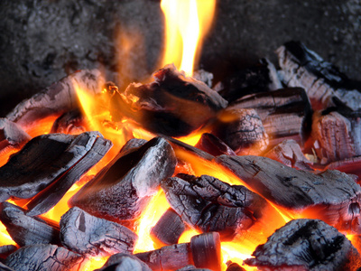
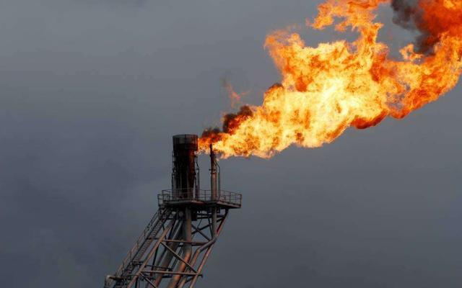
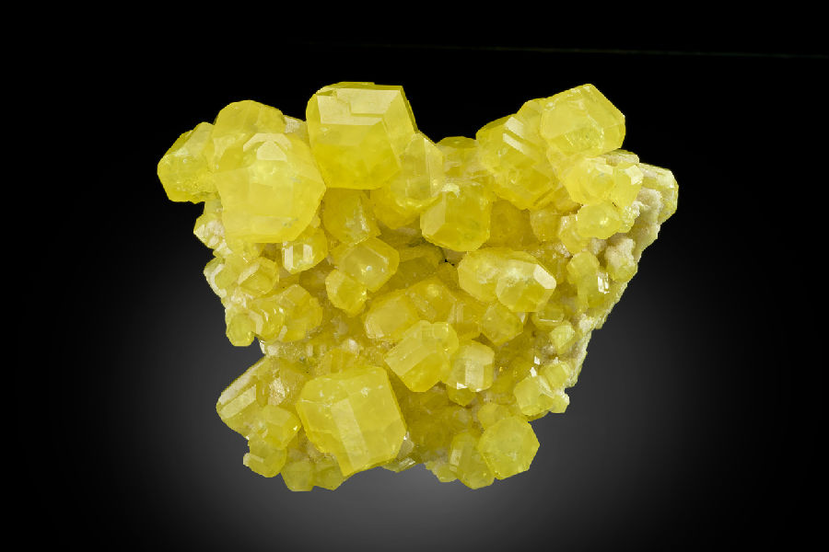
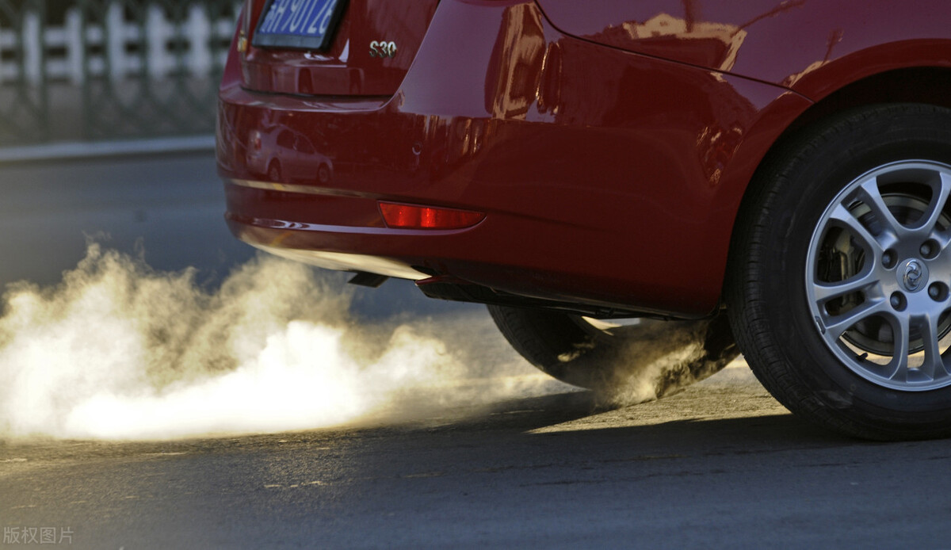
煤、石油和某些金属矿物中含有硫，在燃烧或冶炼时往往会生成二氧化硫。
在机动车发动机中，燃料燃烧产生的高温条件会使空气中的氮气与氧气反应，生成氮氧化物。
煤燃烧
石油燃烧
这些气体对空气和我们的生活环境能造成什么影响呢？
硫矿石
汽车尾气

Slide 2
五、酸雨及防治
1.酸雨的形成
①定义：主要指 pH小于5.6 的雨水，其主要是含有硫酸和硝酸。
②成因：二氧化硫、氮氧化物及它们在大气中发生反应后的生成物溶于雨水
会形成酸雨。正常雨水因溶解了CO₂，其pH约为5.6，而酸雨的pH小于5.6。

Slide 3
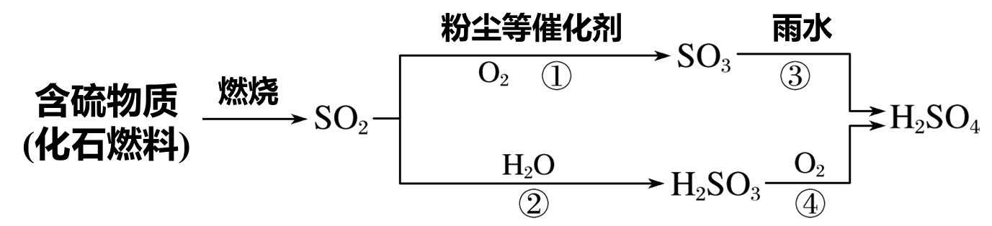
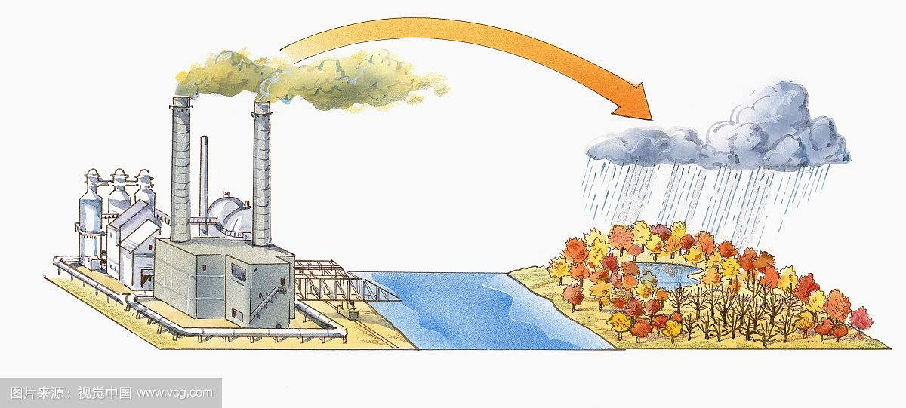

③酸雨的类型：
硫酸型酸雨
SO₂
O₂
H₂SO₄
H₂O
粉尘等催化剂
2SO₂+O₂ 2SO₃
①
②
③
④
化石燃料的燃烧
SO₃＋H₂O=H₂SO₄
2H₂SO₃+O₂=2H₂SO₄

Slide 4
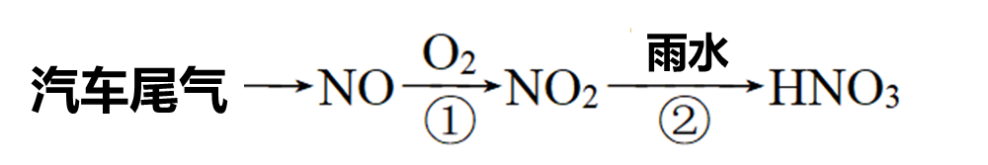
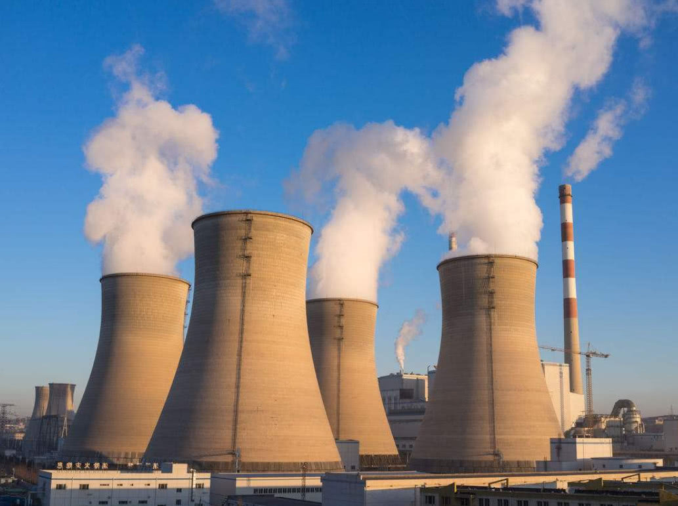

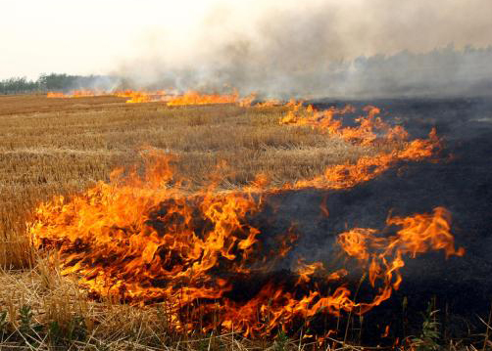
硝酸型酸雨
2NO＋O₂=2NO₂
①
②
3NO₂＋H₂O=2HNO₃＋NO
与水反应生成硝酸和亚硝酸
大气中的氮氧化物
化石燃料的燃烧
硝酸型酸雨
硝酸型酸雨
植物体的焚烧

Slide 5






酸雨的危害：
破坏露天文物古迹
使湖泊中鱼虾死亡
腐蚀建筑物和工业设备
破坏土壤成分使农作物减产甚至死亡
饮用酸化的地下水危害人类
损坏植物叶面导致森林死亡

Slide 6

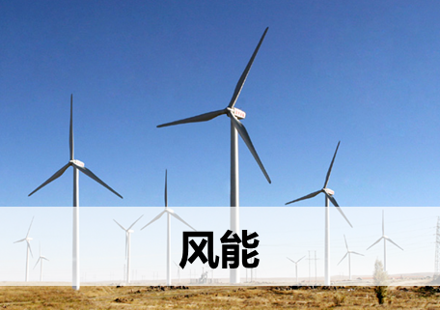
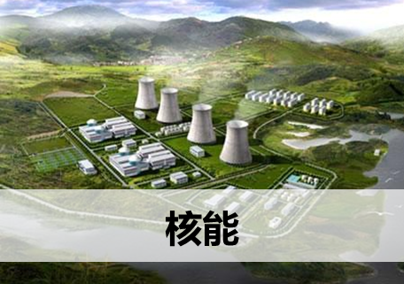
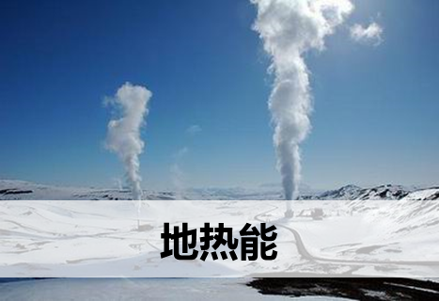


3.酸雨的防治
①消除污染源，改变能源结构，开发利用清洁能源

Slide 7
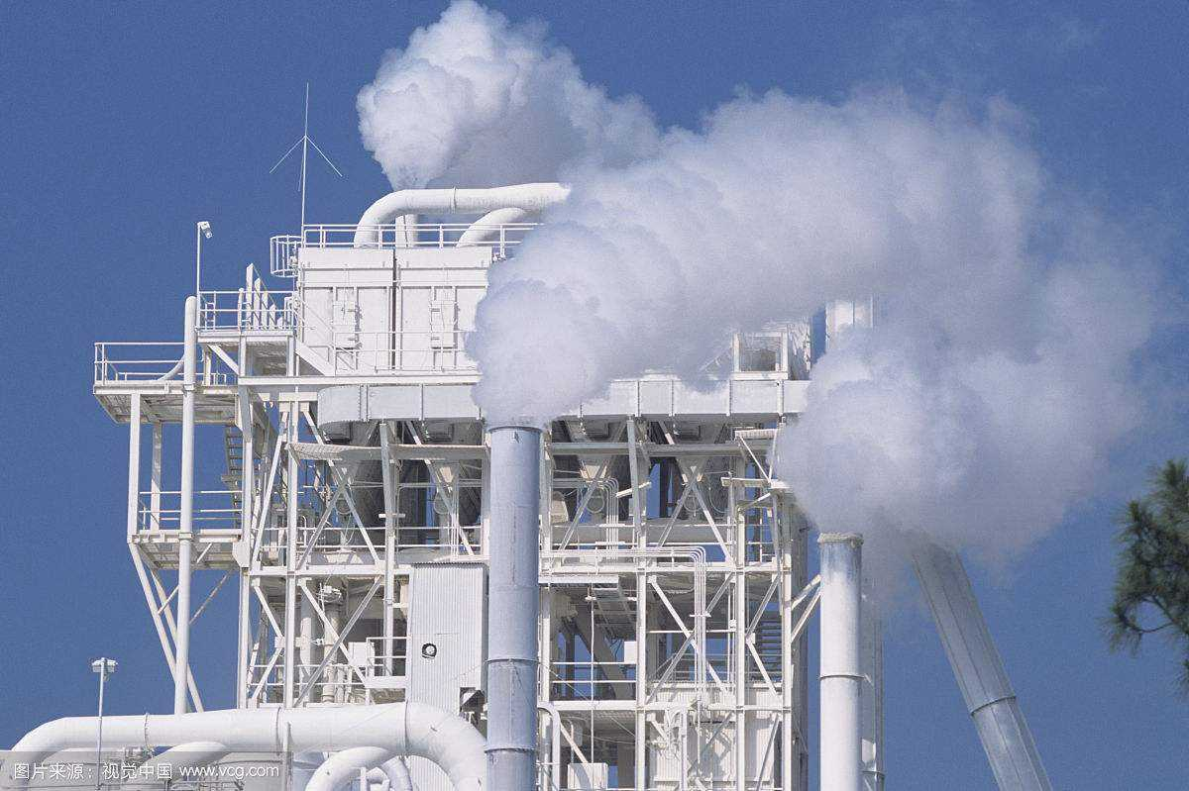
3.酸雨的防治
②研究煤的脱硫、燃烧技术，减少SO₂排放
脱硫塔
钙基固硫法：
SO₂ +CaO=CaSO₃
2CaSO₃+O₂=2CaSO₄
(生产石膏）
（2）氨水法
氨水脱硫法：

Slide 8
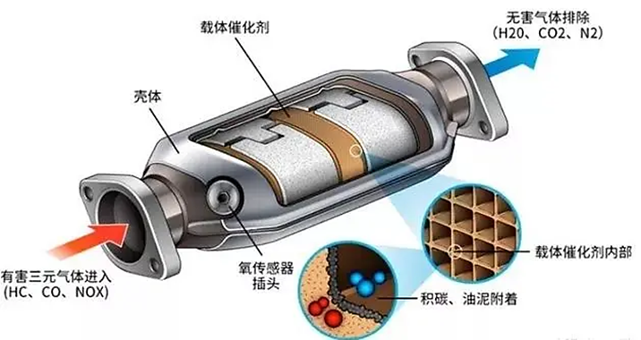
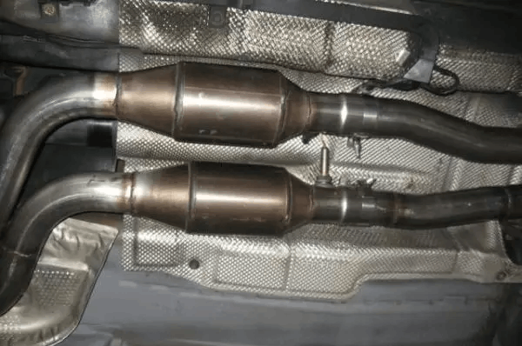
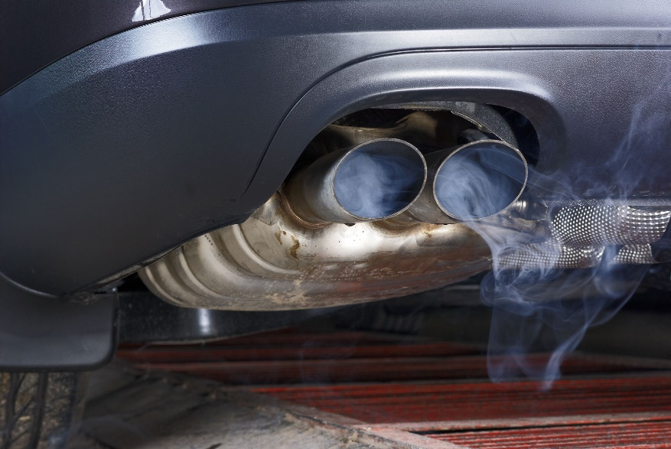
3.酸雨的防治
③改进汽车尾气的处理技术，控制尾气排放
催化剂
2NO(g)+2CO(g)====2CO₂(g)+N₂(g)

Slide 9
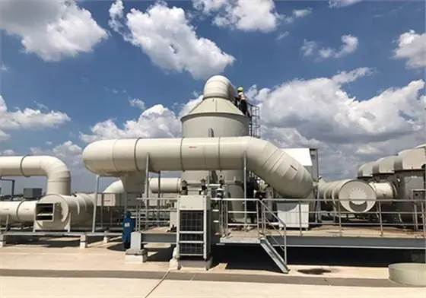


3.酸雨的防治
④加强工业废气的回收处理
⑤健全法律法规，严格规定污染物的排放标准，
提高环境保护意识
(1)NaOH溶液吸收：
NO₂+NO+2NaOH=2NaNO₂+H₂O
2NO₂+2NaOH=NaNO₃+NaNO₂+H₂O
(2)氨气吸收：
8NH₃＋6NO₂====7N₂＋12H₂O
4NH₃＋6NO====5N₂＋6H₂O
一定条件
一定条件

Slide 10
4.常见的环境污染
环境污染 | 形成原因 | 主要危害
温室效应 | 大气中CO₂含量不断增加 | 全球变暖，冰川融化
酸雨 | SO₂和氮氧化物的排放 | 土壤酸化，腐蚀建筑物
光化学烟雾 | 氮氧化物和碳氢化合物的排放 | 危害人体健康和植物生长
臭氧空洞 | 氮氧化物和氟氯代烃的排放 | 地球上的生物受太阳紫外线的伤害加剧
赤潮和水华 | 含磷洗衣粉的大量使用及废水的任意排放 | 使藻类过度繁殖，水质恶化，发生在海水中为赤潮，淡水中为水华
白色污染 | 聚乙烯塑料的大量使用、任意丢弃 | 破坏土壤结构和生态环境

Slide 11
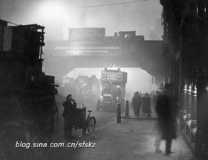
资 料:光化学烟雾的形成
臭氧氧化碳氢化合物生成醛、过氧酰硝酸酯等，一起构成光化学烟雾。它能刺激黏膜、眼睛，伤害中枢神经。
光
NO₂ →O+NO
O+O₂== O₃
3O₂== 2O₃
2NO+O₂== 2NO₂
洛杉矶光化学烟雾（20世纪40年代）

